Slide 1
76電子總表申辦說明-
1
如何申請??
申請 方式 | 申請路徑 | 請務必填寫 | 核定 通知
線上 | VPN/醫務行政/ 特約機構作業/試辦計畫/申請/「76-申報總表線上確認」 ●若需協助請電洽各費用承辦人 | 聯絡人、電話及電子郵件 ※參與之醫事類別 | 系統自動以電子 郵件通知

Slide 2
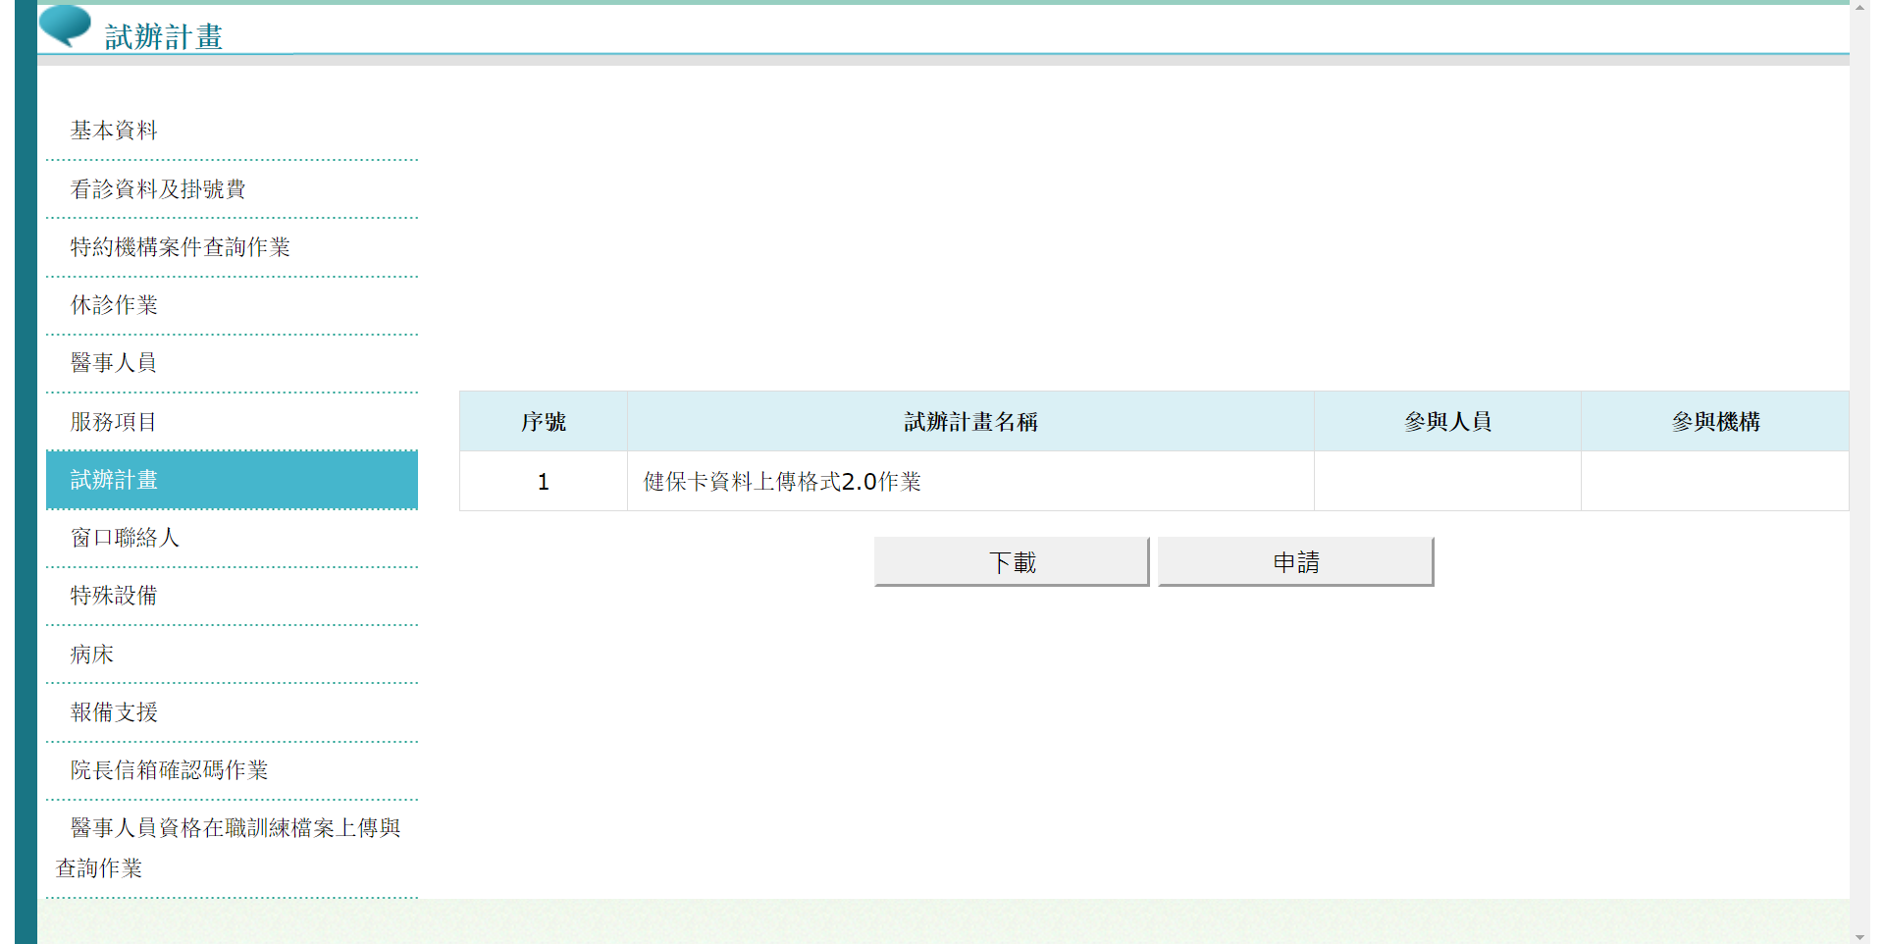
76電子總表申辦說明-申請畫面 1/4
1
路徑：
VPN/醫務行政/特約機構作業/試辦計畫/申請/「76-申報總表線上確認」
①點選試辦計畫
②點選下載

Slide 3
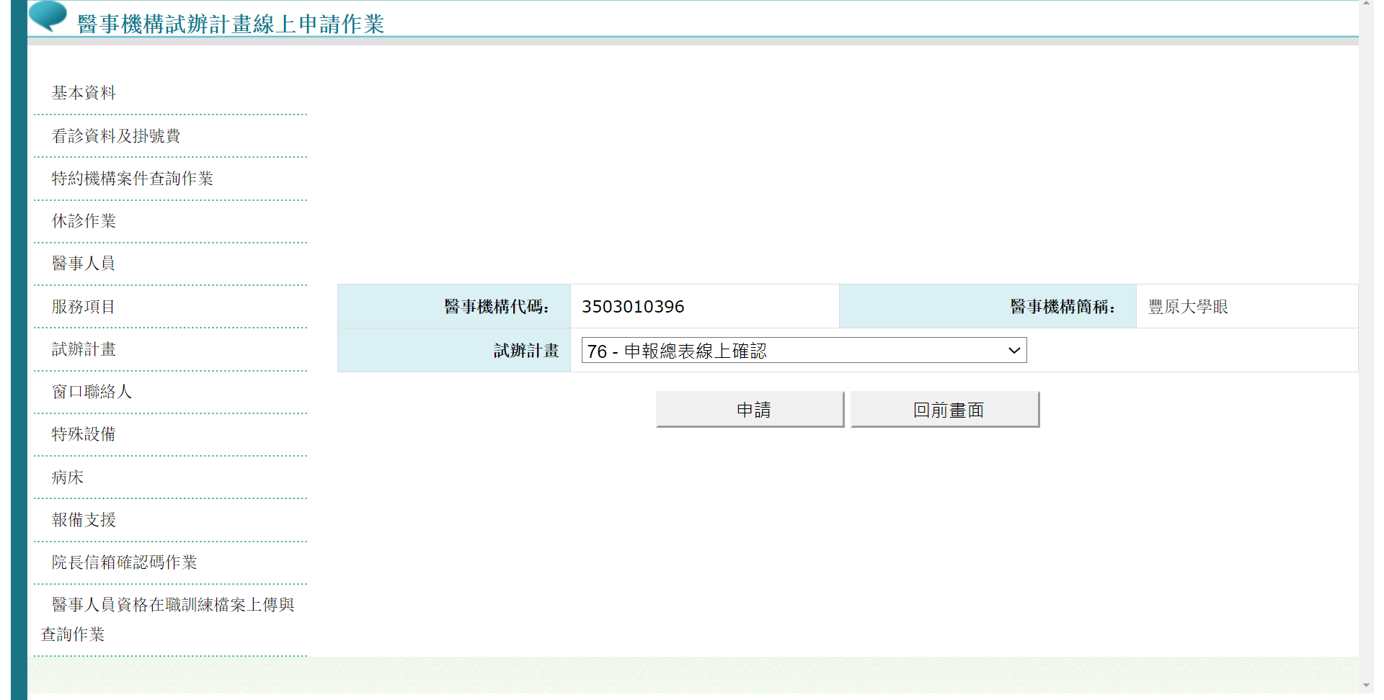
76電子總表申辦說明-申請畫面 2/4
2
③選擇「76-申報總表線上確認」
④點選申請

Slide 4
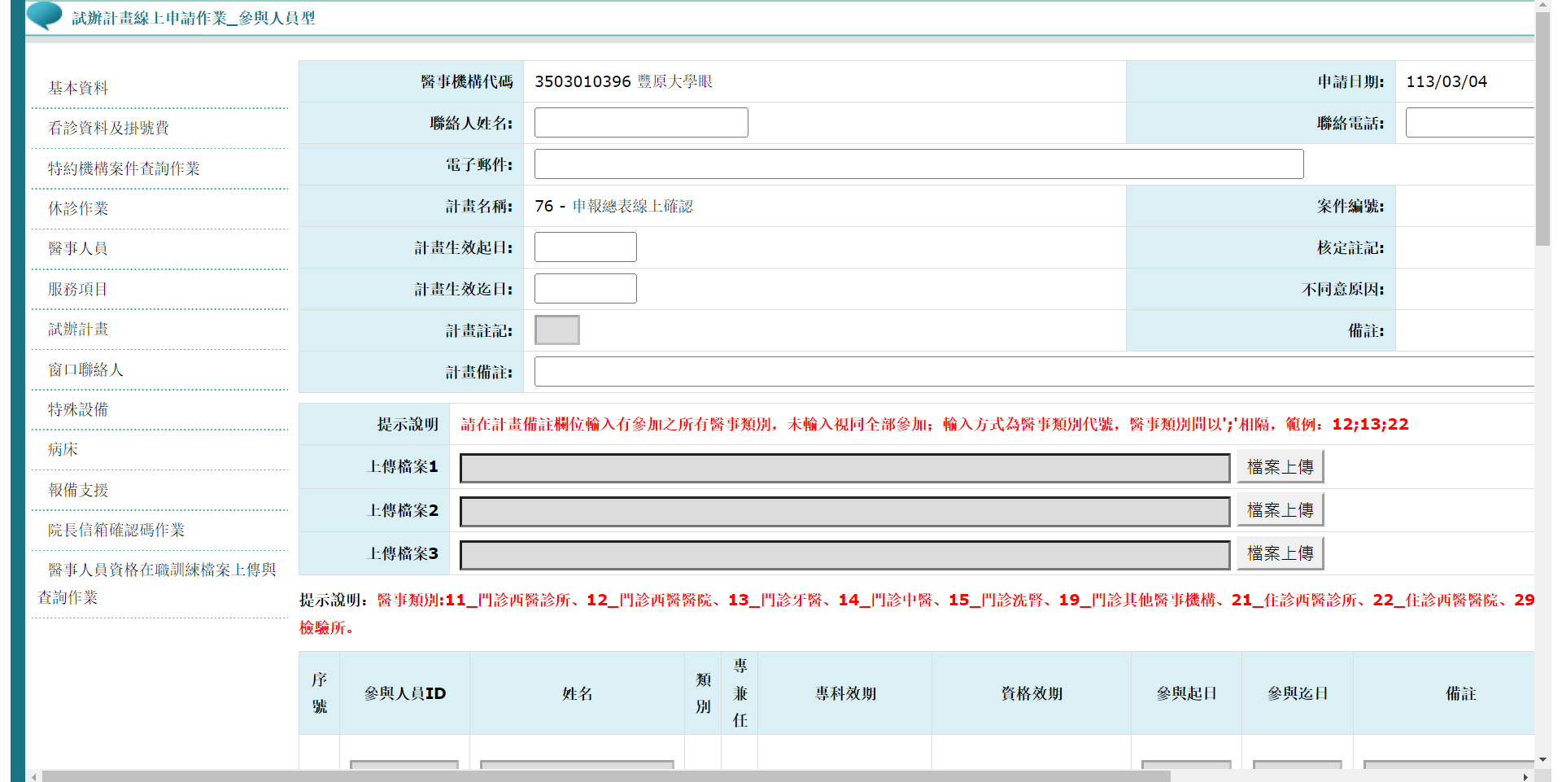
76電子總表申辦說明-申請畫面 3/4
3
填寫基本資料
必填
必填
必填
必填
起日：參考說明
迄日：9991231
必填
計畫生效起日之年月，為生效的費用年月。
如計畫生效起日113/3/30，代表申報總表線上確認作業，自費用年月112年3月開始執行。
若為113/4/1，則自費用年月112年4月開始。

Slide 5
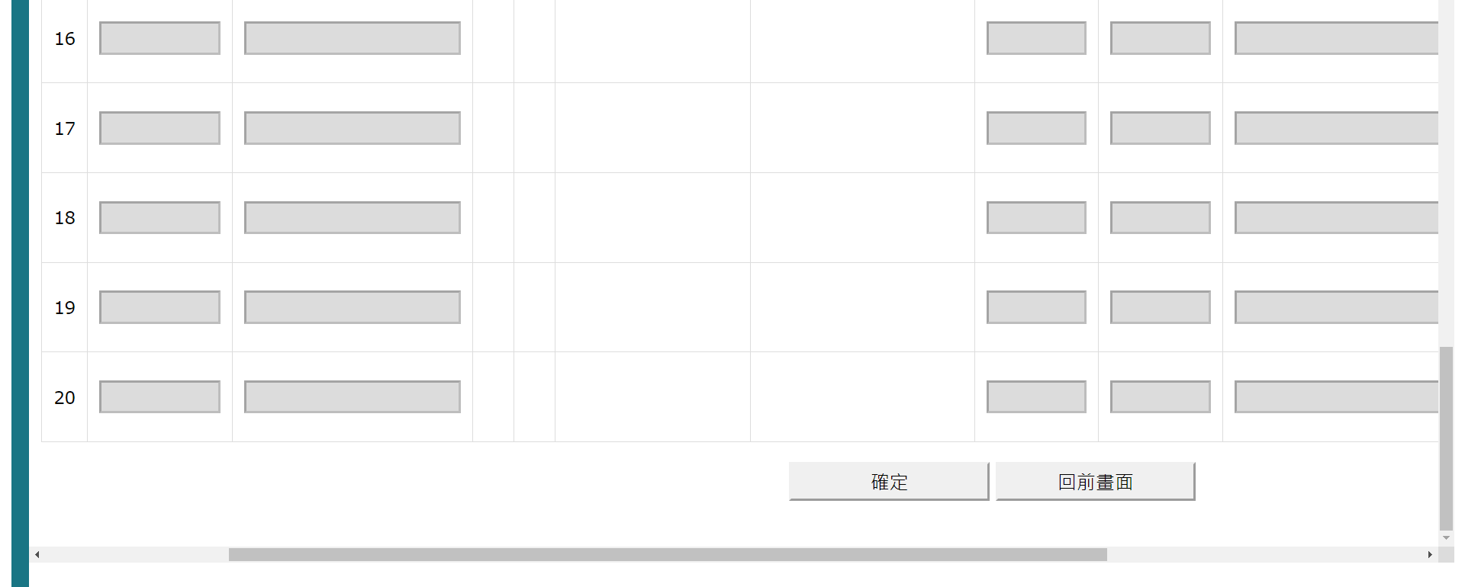
76電子總表申辦說明-申請畫面 4/4
4
一定要拉到最下面，按「確定」

Slide 6
完成申報資料總表線上確認3步驟
5
1&2
步驟
上傳申報資料
同時總表線上確認
1
上傳醫療費用申報檔案，檢核正確
(系統自動提醒，檢核正確後，請至醫療費用申報
總表線上確認做確認喲~)
2
請以「負責人醫事人員卡、健保卡或自然人憑證」登錄VPN，
進入【醫療費用申報總表線上確認】，檢視畫面資料後，按查詢。

Slide 7
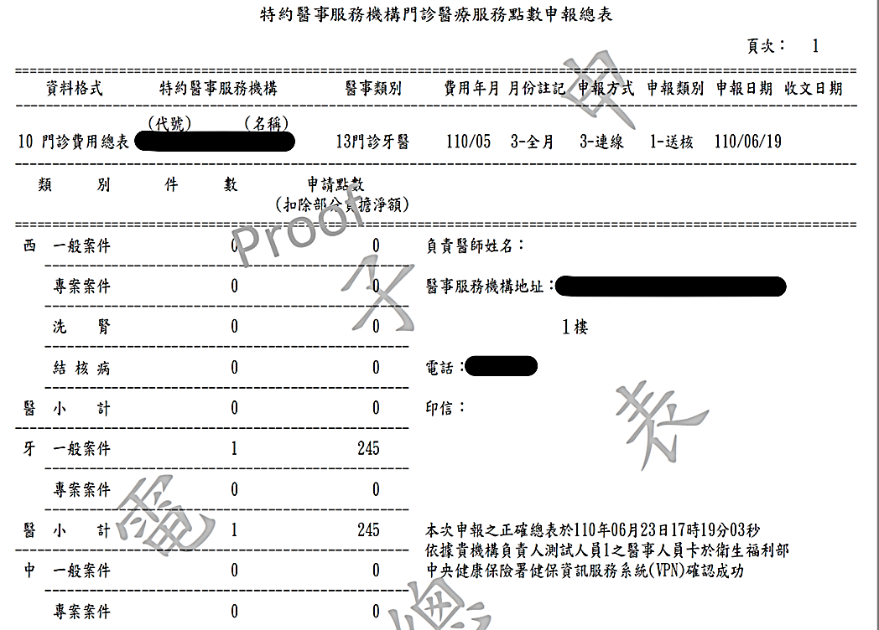
完成申報資料總表線上確認3步驟
5
2(續)
上傳申報資料
同時總表線上確認
步驟
<至VPN/醫療費用申報總表線上確認作業>
按 點選線上確認，
總表確認無誤後
查詢
預覽
勾選「已確認」
按確定，立即完成!!
3
步驟
線上確認30分鐘後，請至VPN/醫療費用申報/申報案件相關檔案下載(列印)紙本總表，當月申報才算完成哦！！下載後請依全民健康保險醫事服務機構特約及管理辦法相關規定辦理保存！

